Slide 1
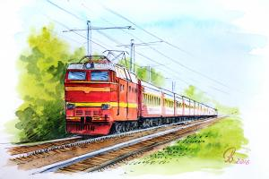
Измерение длины.
Километр.
Урок математики
4 класс
УМК «Школа России»

Slide 2
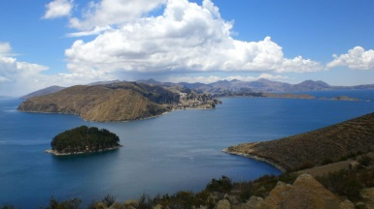
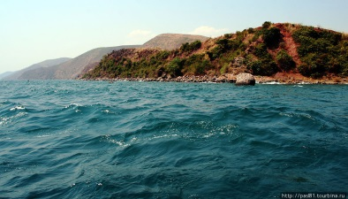
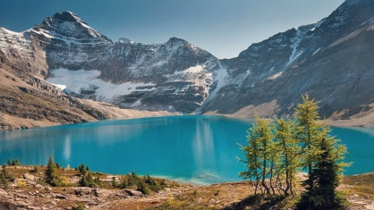
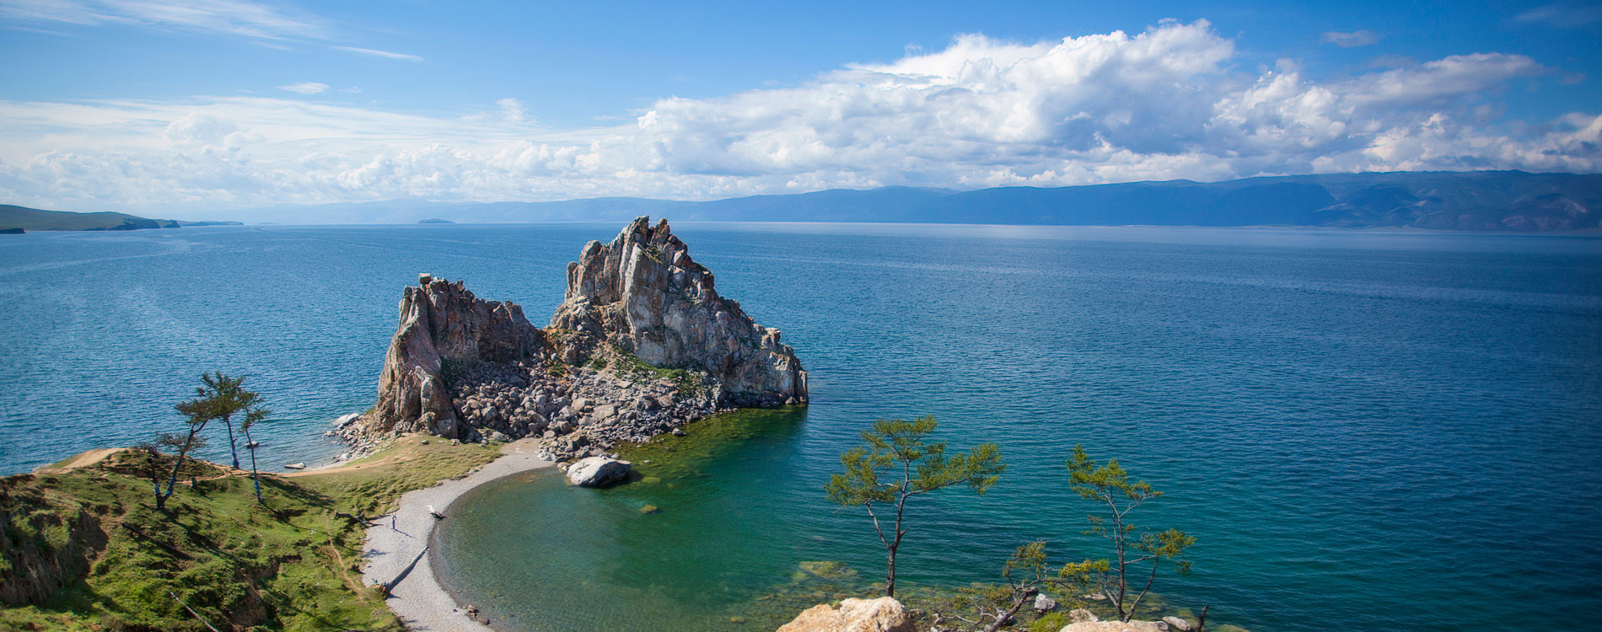
Ниже указана наибольшая глубина некоторых озёр. Глубина каких озёр больше километра?
Байкал (Азия) 1620 м
Титикака (Юж. Америка) 304 м
Танганьика (Африка) 1470 м
Каспийское море (Европа) 1025 м
Онтарио (Сев. Америка) 236 м

Slide 3
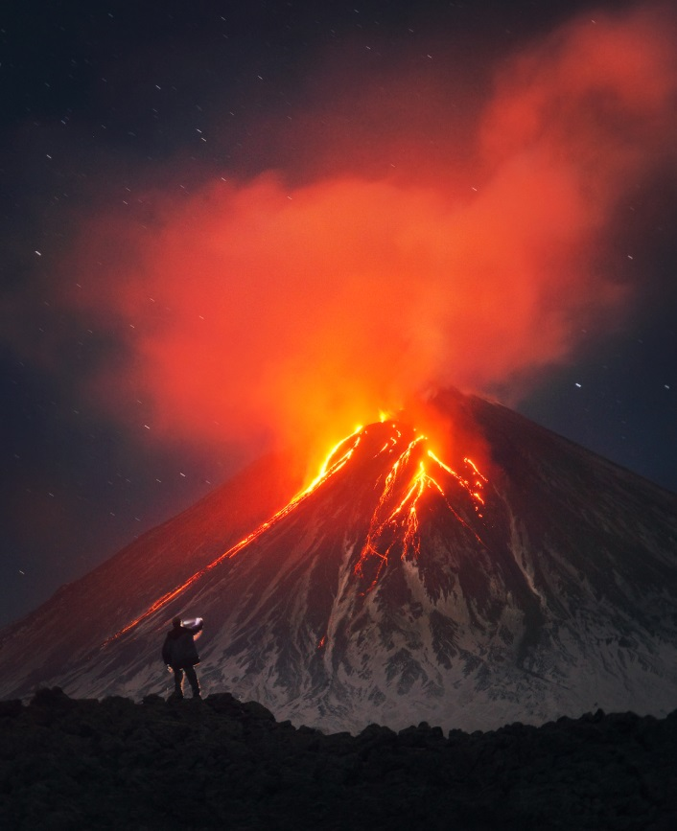
Назовите вулканы в порядке уменьшения их высоты.
На сколько метров Этна ниже, чем Ключевская сопка?
3 км 340 м = 3 000 + 340 = … (м)
4 км 750 м = 4 000 + 750 = … (м)
вулканы | высота
Этна (Европа) | 3 км 340 м
Килиманджаро (Африка) | 5 км 895 м
Ключевская сопка (Азия) | 4 км 750 м

Slide 4
Как определить, сколько тысяч в каждом числе?
13489м 6500м 200000 м 63007 м
Выразите в метрах и километрах.
Рассуждение:
В числе 13489 – 13тысяч, значит … км … м

Slide 5
Сравните величины
4км 800м и 4км 125км и 1680м
50км 250м и 5км 250м 10км и 100 500м
78км 40м и 78км 400м 400км и 46 400м
Вычислите. Выразите результат в километрах и метрах
18км 300м + 6700м 70км – 356м
58 460м + 7км 540м 21 300м – 8км
Образец: 18км 300м + 6700м= … 2) 18300м
1) 18км 300м = 18 300м 6700м
25000м = 25км
+

Slide 6
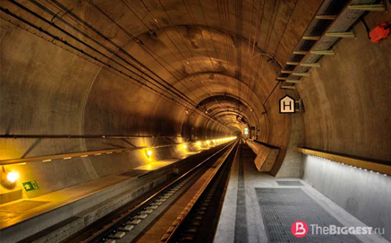
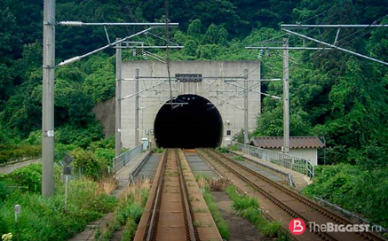
Самый длинный в мире тоннель соединяет под водой японские острова Хонсю и Хоккайдо. Его протяжённость 54 км. В 2007 году был введён в строй самый длинный сухопутный тоннель в горах Швейцарии. Его длина на 19 400м меньше. Какова длина горного тоннеля?
54 000 – 19 400 = 34 600(м)

Slide 7
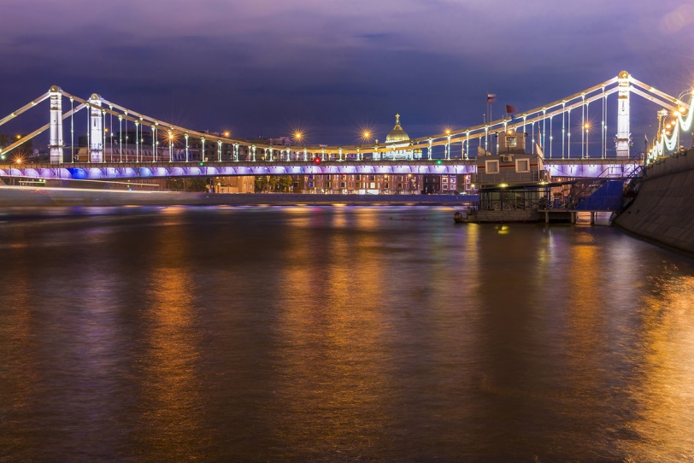
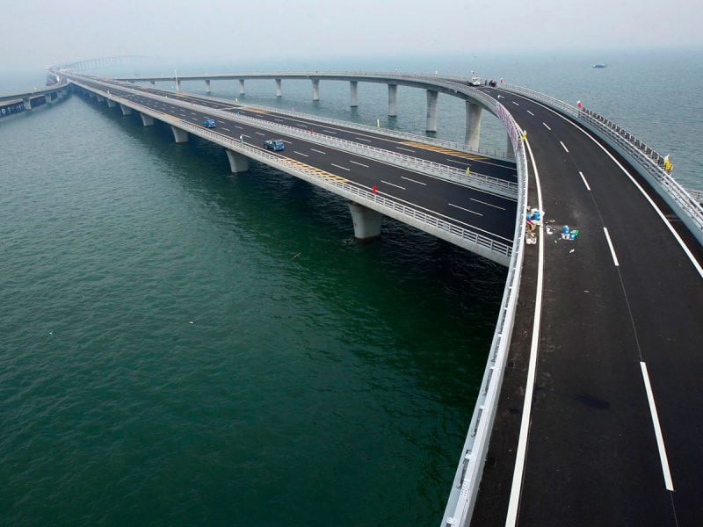
Самый длинный мост в России построен через Волгу в городе Саратов. Его длина 12 763м. В Китае есть мост через морской пролив длиной 36 км. На сколько китайский мост длиннее?
Мост через Волгу
Мост через Вэй

Slide 8
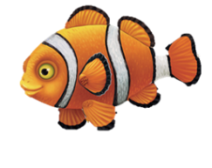
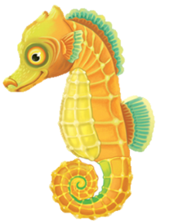
а)Наибольшая глубина Северного Ледовитого океана 5 км 527м. Яванский жёлоб в Индийском океане на 2 км 202 м глубже. На сколько глубже Яванского жёлоба Марианская впадина (11 км 022 м), расположенная в Тихом океане?
б) Наибольшая глубина Атлантического океана на 2280 м меньше, чем Тихого океана. Какой океан глубже: Атлантический или Индийский?
I II III IV
0
2
4
6
8
10

Slide 9
Рефлексия
Мне всё понятно. Я научился выполнять
действия с именованными числами.
Мне не все понятно. Надо потренироваться
Я не понял(а) как выполнять действия
с именованными числами

